Slide 1
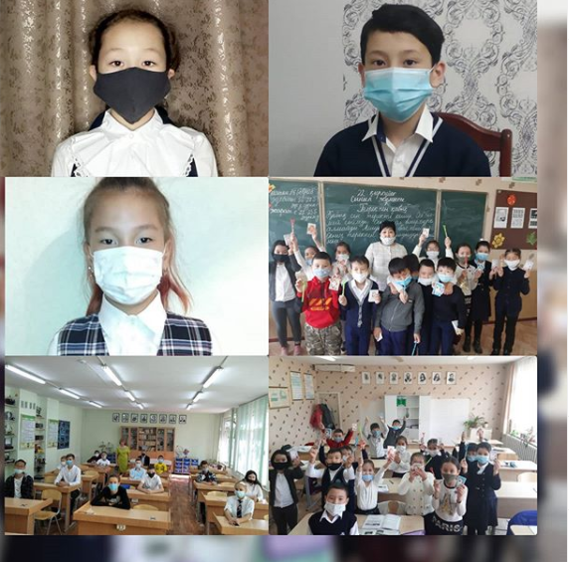
КГУ «СОШ №81» ул. Гапеева 1 Б
школьная газета
«School time»
Выпуск №29
от 19.10.2020 года
Учащиеся СОШ №81 поддерживают челлендж запущенный Управлением образования Карагандинской области и РНПЦ Сарыарка дарын по предупреждению распространения COVID-19 и акцию по поддержке ношения масок в общественных местах в борьбе с распространением COVID-19.
#здороваясемьяздороваястрана09

Slide 2
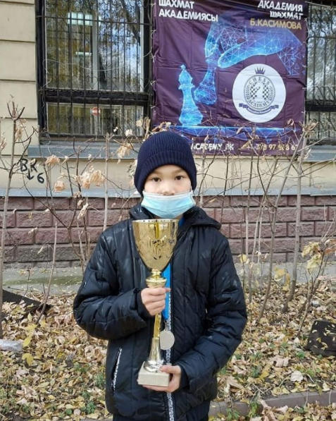
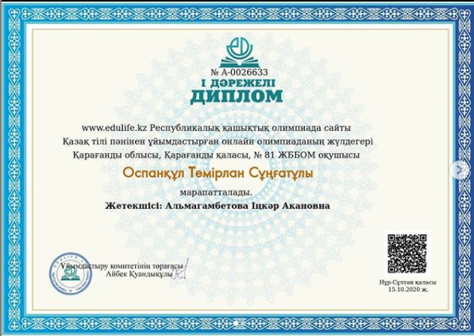
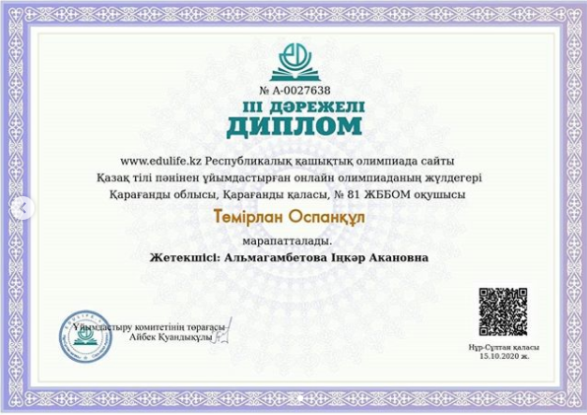
№81ЖББОМ 4"Ә" сынып окушысы Абишев Даниал Шахмат бойынша калалық командалық ойын лигасының екінші орын иегері, III- разряд иегері.
Республикалық қашықтық олимпиаддан қазақ тілі пәні бойынша ЖББОМ 81 5"Д"сынып оқушысы Оспанқұл Темірлан 1 дәрежелі дипломмен марпа-талды.
Жетекшісі: Альмагамбетова Іңкәр Акановна қазақ тілі мен әдетбиеті мұғалімі.

Slide 3
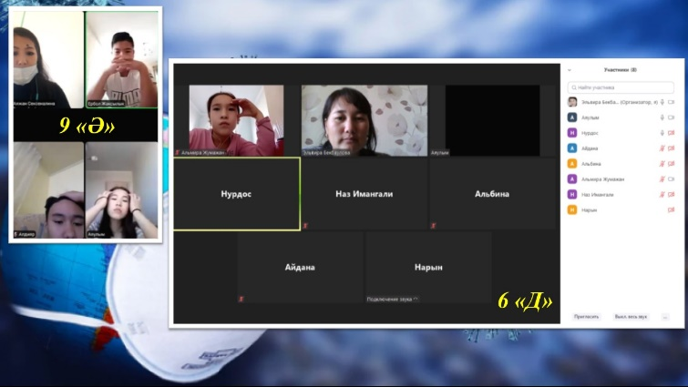
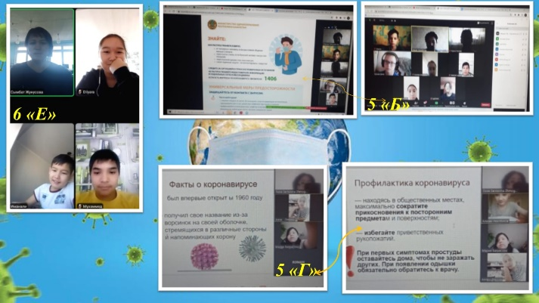
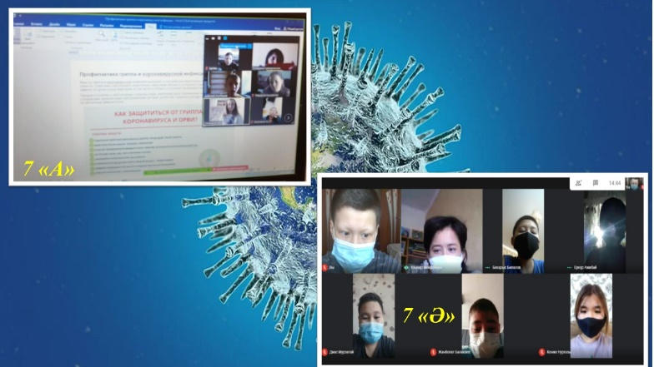
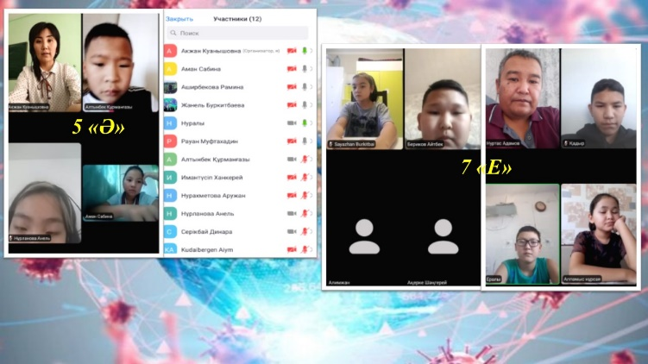
В школе были организованы и проведены тематические классные часы для учащихся 1-11-х классов на тему "Корона вирусная инфекция. Что нужно знать?". Классные часы проходили в режиме онлайн. Классные руководители информировали учащихся через демонстрацию различных презентаций и видеороликов.

Slide 4
Ту – мемлекеттің егемендік пен біртұтастықты білдіретін басты рәміздерінің бірі. «Флаг» термині «vlag» деген нидерланд сөзінен шыққан және белгіленген көлем мен түстегі, әдетте елтаңба немесе эмблема түрінде бейнеленген, діңгекке немесе бауға бекітілген мата ұғымын білдіреді. Ту ежелден елдің халқын біріктіру және оны белгілі бір мемлекеттік құрылымға сәйкестендіру міндетін атқарып келеді.

Slide 5
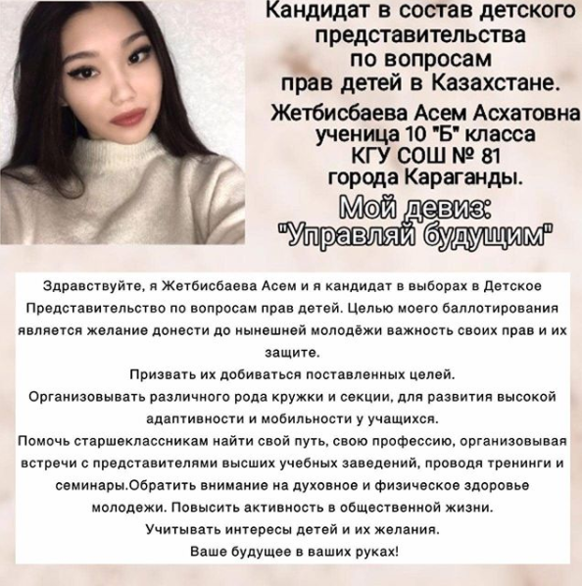
Балалар өкілдігінің үміт-керлері: 10"Б" сынып оқушысы
Папу Габрэл- Марлен
9"Ә" сынып оқушысы
Жақсылықұлы Ербол
8"Д"сынып оқушысы
Аманкелдина Сымбат

Slide 6
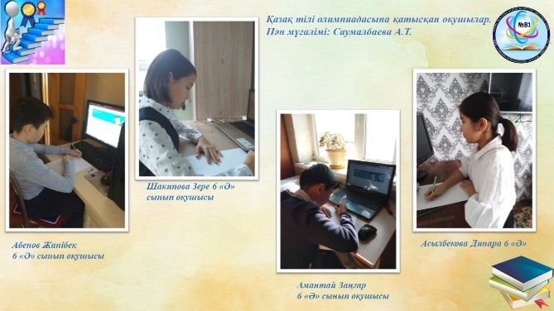
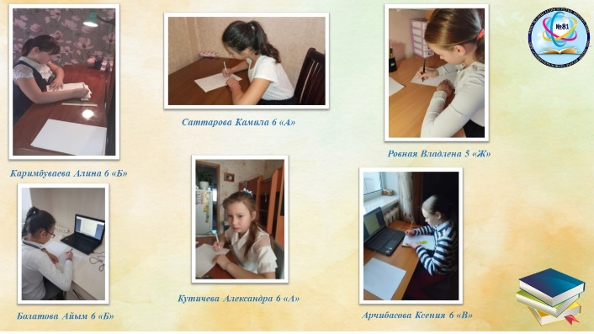
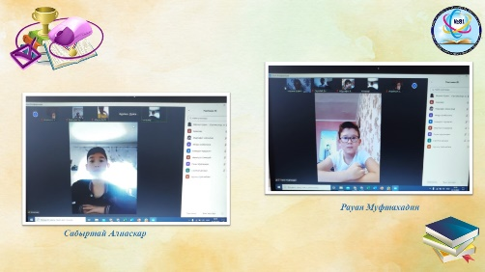
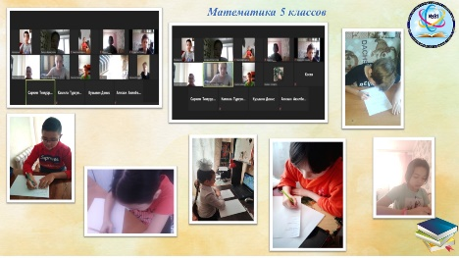
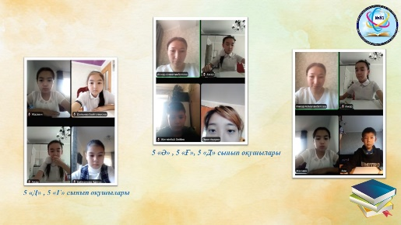
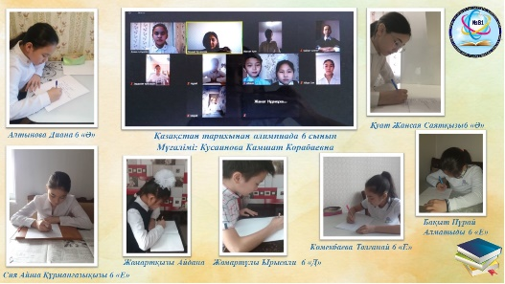
Сегодня в школе проходит I (школьный) этап республиканской олимпиады школьников по общеобразовательным предметам для учащихся 5-6 классов. В олимпиаде принимают участие 160 учащихся. Желем им высоких результатов и победы!

